Slide 1
2026-08-28 · 面向全员
SILLYHUB × SILLYSPEC · 团队介绍与上手
给 AI 立工艺,为团队建车间
AI 是不知疲倦的工人:工艺管得住,车间看得见 —— 今天介绍,今天就能上手用
已部署
12
5
3
随时可用
种宿主 Agent
段规范流程
步完成上手
今天的路线 · 四站
01
02
03
04
认识工艺与车间
三步上手
常见场景
规范·支持·未来
Notes:
开场一句话:我们给团队搭了一套「让 AI 靠谱干活」的组合 —— 给 AI 立工艺,为团队建车间。今天四站:认识、上手、场景、行动。

Slide 2
AGENDA · 今天讲三件事
听完这十五分钟,你能带走什么
不讲技术细节 —— 只讲它们是什么、怎么开始用、遇到问题找谁
01 认识
02 上手
03 场景与行动
工艺与车间是什么
三步开始用
常见任务怎么走
它们分别解决什么问题,为什么配合起来才靠谱
开账号 → 连本机 → 开第一个会话;CLI 同样三步
修 bug、开新功能、看进度;规范红线与支持渠道
听完带走三样:一个账号(会后即开)· 一条启动命令(复制即用)· 三个场景的操作路径(照着走即可)。
平台已部署 · 全员可用 · 演示将现场实操
02 / 26
01 · 认识工艺与车间
02 · 三步上手
03 · 常见场景
04 · 规范·支持·未来
Notes:
降低听众预期负担:不教技术,只给「能开始用」的最小套装。强调会后即开账号。

Slide 3
01 · 认识工艺与车间
为什么给大家搭这套东西
相信每个人都遇到过 —— 用 AI 写代码的四个共同困扰
01
黑箱
让 AI 改了代码,过程看不懂,出问题不知道它当时为什么这么改
我们的判断
问题不在 AI 不够强,
而在缺一套让团队
放心用它的方法。
02
不敢合
AI 生成的代码,心里没底;review 速度跟不上生成速度
03
各用各的
有人用 claude、有人用 codex,经验和规范没法共享
这半年我们把这套方法做成了工具和平台,今天正式交给大家用。
04
留不下
踩过的坑、做过的决策,散在聊天记录里,下次还得再踩
一句话:工艺定标准,车间管落地 —— 工艺管住 AI 的随意,车间让标准落到每一天的活上。
来源:团队立项背景 · README「为什么用 SillyHub」
03 / 26
01 · 认识工艺与车间
02 · 三步上手
03 · 常见场景
04 · 规范·支持·未来
Notes:
用共鸣开场:四个困扰几乎人人遇到过。右卡片给结论:不是 AI 的问题,是缺方法 —— 我们把方法做成了工艺和车间。

Slide 4
01 · 认识工艺与车间
一页看懂:工艺 + 车间
一个定标准,一个管落地 —— 配合起来,AI 才又快又稳
CRAFT · 工艺
WORKSHOP · 车间
SillySpec CLI
SillyHub 平台
决定「怎么做对」
管「在哪干、看得见」
先想清楚,再动手 需求不清,代码不动
本机执行 Agent 在你电脑上干活
同一份档案
五段流程 每一步有验收才往前走
协作看板 任务与进度一目了然
经验沉淀 踩过的坑,全组不再踩
全程留痕 每一步事后翻得到
工艺定标准,车间管落地 —— AI 是不知疲倦的工人:工艺让它干得对,车间让所有人看得见、管得住。
SillySpec:github.com/q512426816/sillyspec · SillyHub:本团队自研平台
04 / 26
01 · 认识工艺与车间
02 · 三步上手
03 · 常见场景
04 · 规范·支持·未来
Notes:
全场核心页,多停一停:工艺管「怎么做对」(方法),车间管「在哪干、看得见」(承载)。中间连线:同一份档案。

Slide 5
01 · 认识工艺与车间
▶ 实拍演示 P21
车间能干什么:四个使用场景
按「你做什么 → 得到什么」来讲 —— 细节留给现场演示
01
和 Agent 对话干活
开个会话把需求说清楚
流式看它执行,可追问、可中断、断线能续
02
提交一个变更任务
发起变更,说清目标与边界
五段流程推进,门禁你拍板,产出自动归档
03
看项目进度
打开浏览器即可
PPM 看板 / 甘特 / 里程碑,项目健康度一屏掌握
04
文件与知识
会话里发文件、收产物
在线预览即点即看,经验沉淀全组复用
四个场景今天都能体验 —— 后面「三步上手」教你怎么开始。
场景与平台功能一一对应 · 现场演示环节逐一展示
05 / 26
01 · 认识工艺与车间
02 · 三步上手
03 · 常见场景
04 · 规范·支持·未来
Notes:
车间篇走读:四场景都是「你→得到」句式。放映提示:点右上角「▶ 实拍演示」跳附录 A1,讲完点「◀ 返回」回来。

Slide 6
01 · 认识工艺与车间
为什么放心用:三条底线
把活交给 Agent 的前提,是边界清楚 —— 这三条是承诺
代码不出你的电脑
每一步有人把关
全程可回溯
Agent 在你本机执行,平台只做调度与展示;代码与文件不上传到别处
敏感操作会弹权限卡片等你放行;阶段之间设门禁,该你拍板的绝不跳过
会话日志、变更档案、快速修复记录全部留痕,任何时候翻得到、说得清
给领导的一句话:这套平台让「谁批准的、谁改的、为什么改」永远有答案 —— 管得住,才放得开。
对应平台能力:本机 daemon 执行 / 双层审批与门禁 / 会话与变更留痕
06 / 26
01 · 认识工艺与车间
02 · 三步上手
03 · 常见场景
04 · 规范·支持·未来
Notes:
信任页,讲给领导听:三条底线=管得住。本机执行是最大差异:代码不出网。

Slide 7
01 · 认识工艺与车间
和市面上的方案比一比
我们调研过同类产品 —— 各有所长,但没有一个同时满足我们最看重的三件事
方案
形态与执行
流程治理
多 Agent 协作
项目交付管理
SillyHub × SillySpec
私有部署 · 代码不出本机
五段规范 + quick 双轨 · 阶段门禁 · 双层审批
主 Agent 编排 · 跨工作区 · 3 层递归
PPM 合同/计划/问题/人天
Multica(开源)
可自部署 · 本地 daemon
Issue 看板 + review gates,无成体系方法论
Squads 领队派工 · 23 种 CLI
无(仅 issue 看板)
Devin / Factory / Cursor 类
云端 SaaS · 云沙箱执行
依赖平台内建流程 · 代码需上云
多 droid / 后台 agent,厂商锁定
无(靠 Jira/Linear 外挂)
OpenHands(开源)
可自部署 · 框架级
治理与流程需自行搭建
Agent 框架可扩展
无
crewAI(开发框架)
Python 库 · 嵌入自己的应用
流程用 JSON/代码定义,无界面无审批
角色扮演 crew 编排 · 通用场景
无(商业控制平面另售)
像的不少,一样的没有:「规范方法论 + 本机执行 + 项目交付管理」三位一体,市面上没有现成品 —— 这就是自研并值得用的理由。
来源:各产品官网/GitHub 调研(2026-08):multica · cognition · openhands · factory · crewai
07 / 26
01 · 认识工艺与车间
02 · 三步上手
03 · 常见场景
04 · 规范·支持·未来
Notes:
对比页给领导:像的有四个,一样的没有。三件刚需:方法论门禁/本机执行/项目管理一体。诚实点出 Multica 是最接近的开源同行,保持关注。若问 crewAI:层级不同 —— 它是写代码的编排引擎(57.7k 星、MIT),把它变成团队平台恰恰是我们建的东西;且它面向通用 LLM 应用,不驱动编程 CLI;MIT 真开源,未来可作集成组件。

Slide 8
01 · 认识工艺与车间
▶ 实拍演示 P26
详细对比:Multica vs SillyHub
同为「本机执行 + 可自部署」路线 —— 它是出色的协作看板,我们多出工艺层与交付层
维度
Multica(开源)
SillyHub × SillySpec
定位与中心
看板为中心的人机协作工作区,agent 是看板成员
变更流程为中心的规范驱动平台,先有规格后有代码
部署与形态
SaaS · 桌面客户端 · 自部署(Docker/Helm)
私有部署(Docker Compose) · 浏览器访问
Agent 接入
23 种 agent CLI · 本身不内置模型
12 种宿主 + 提供商管理 + 平台共享智能体
多 Agent 协作
Squads 领队派工 · Autopilots 定时任务
主 Agent 动态编排 · 3 层递归 · 预算强收 · 跨工作区
流程治理
review gates · Skills playbook · 角色与审计
五段规格+quick · 双层审批 · worktree 隔离 · grants 授权
交付与沉淀
issue 看板 · Autopilots 报告
PPM 合同/计划/人天 · 知识库 · 219 个归档变更档案
一句话:Multica 管「人和 agent 一起干活」;我们多管两层 —— 怎么干才对(工艺),干完怎么交付(车间)。
来源:Multica GitHub 官方页面(2026-08 抓取)· 本仓库 README/ROADMAP
08 / 26
01 · 认识工艺与车间
02 · 三步上手
03 · 常见场景
04 · 规范·支持·未来
Notes:
1:1 对比页:先承认对方强项(23 种 CLI 接入更广、有桌面端和 Helm),再讲我们的差异在方法论层与交付层。口径:各有所长,需求不同,不贬低对手。放映提示:点「▶ 实拍演示」跳附录 A6(Multica 官方实例),讲完返回。

Slide 9
01 · 认识工艺与车间
预备追问:都是开源,为什么不基于 Multica 改造?
认真评估过 fork 路线 —— 结论是「得到两成,背上八成」,四条理由
1
协议并非纯开源
2
技术栈错位
Multica License = Apache 2.0 + 托管服务/商用嵌入/品牌附加条款;企业二开需法务评估。自研代码 100% 自有,零合规顾虑
它是 Go 后端 + Electron 桌面端;我们团队资产在 Python/FastAPI + Node daemon + PPM 域 —— fork 等于接管一个无人能维护的栈
3
分叉是永久成本
4
核心价值它本来没有
上游每个工作日发版(5,050 commits · 48k stars 高速演进);分叉后要么冻结掉队,要么长期合并冲突
它白送看板与 daemon 管道(约两成);SillySpec 工艺层与 PPM 交付域(八成)仍要从零建 —— 在别人地基上盖自己的楼
诚实说:48k 星验证了这条路线值得走,23 种 CLI 接入也在我们借鉴清单上 —— 但方法论与交付域才是竞争力,工艺要长在自己的地基上。
来源:Multica GitHub 页面实查(2026-08:48k stars · 5,050 commits · 工作日发版 · Go/Electron 栈)
09 / 26
01 · 认识工艺与车间
02 · 三步上手
03 · 常见场景
04 · 规范·支持·未来
Notes:
30 秒话术:①协议有商用附加条款,二开要过法务;②Go+Electron 栈我们没人能维护;③上游工作日发版,分叉就是永久合并地狱;④我们八成价值(工艺层+PPM)它本来没有,改它=在别人地基盖楼。先承认 48k 星说明方向对、CLI 接入值得借鉴,再给结论 —— 不贬低对手,显得客观。

Slide 10
01 · 认识工艺与车间
工艺怎么规定:五段流程
听起来严格,其实每段都是在帮你省事 —— Agent 会带着你走
把需求说清
定方案拆任务
Agent 动手
验收
归档沉淀
brainstorm
plan
execute
verify
archive
想不清的,它会问你
方案先过你的目
你实时看着它干
对照目标逐项核
文档里程碑自动留
↑ 阶段之间有门禁,不能跳 —— 该你拍板的地方,一定等你
小改动有快速通道:sillyspec run quick —— 一分钟留痕,不用走全流程;修个 bug、调句文案,就该这么快。
SillySpec CLI 五段流程 · 与平台变更中心完全同构
10 / 26
01 · 认识工艺与车间
02 · 三步上手
03 · 常见场景
04 · 规范·支持·未来
Notes:
工艺篇:五段用人话讲,消除「流程重」的顾虑 —— Agent 带着走;quick 通道照顾小事。

Slide 11
01 · 认识工艺与车间
工艺与车间如何配合
一张图看懂:任务从你出发,标准由工艺定,活在车间里干成
你发起任务
工艺定标准
车间去执行
平台呈现
网页会话 或 终端命令
生成规格 · 设门禁
daemon 在你本机调 Agent
过程 · 产出 · 留痕
过程与产出实时回传 —— 你在网页上看着它干活
只用网页 最简,零安装
网页 + CLI(推荐) 开发者的完全体
只用 CLI 终端党也支持
daemon 连接平台与宿主 Agent · 规格与档案两侧同一份(.sillyspec/)
11 / 26
01 · 认识工艺与车间
02 · 三步上手
03 · 常见场景
04 · 规范·支持·未来
Notes:
配合图:任务流 + 回传流。三种使用姿态自选,推荐开发者网页+CLI。

Slide 12
02 · 三步上手
▶ 实拍演示 P22
平台三步:开账号 → 连本机 → 开会话
全程约 10 分钟;卡住任何一步,群里喊一声就有人帮
STEP 1
约 2 分钟
STEP 2
约 5 分钟
STEP 3
约 1 分钟
开通与登录
连上你的电脑
开第一个会话
找管理员开通账号(用户名+初始密码)
进入「守护进程」页,点「复制命令」
新建会话:选工作区、选 Agent
浏览器打开平台地址(内网 :8001)
本机终端粘贴运行,token 自动带上
把需求直接说清楚
首次登录修改密码
页面看到本机状态变「在线」
流式看它干活,随时追问
sillyhub-daemon start --server <平台地址> --token ****
前置条件:本机需 Node.js ≥ 20 和至少一个宿主 Agent(claude / codex 等);没装不要慌 —— 管理员有现成的一键指引。
命令与流程来自 sillyhub-daemon/README.md「启动」节;token 从平台复制,请勿手填
12 / 26
01 · 认识工艺与车间
02 · 三步上手
03 · 常见场景
04 · 规范·支持·未来
Notes:
平台三步,重点在第二步:/runtimes 页「复制命令」粘到终端即完成连接。放映提示:点「▶ 实拍演示」跳附录 A2(守护进程页),讲完返回。

Slide 13
02 · 三步上手
CLI 三步:安装 → 初始化 → 日常使用
推荐每位开发者都装上 —— 装了之后,终端和网页看的是同一份档案
STEP 1
1 / 3
STEP 2
2 / 3
STEP 3
3 / 3
装上工艺
在你的仓库初始化
日常两种节奏
打开终端,执行一行命令
cd 到你的项目仓库
小修小改:quick 一分钟留痕
全局安装,一分钟完成
执行 init,选你用的 Agent 工具
正式功能:五段流程,Agent 带着走
自动生成 .sillyspec/ 与指令文件
npm install -g sillyspec
sillyspec run quick
sillyspec init --tool claude
不装 CLI 也能用平台;装了之后你在终端做的事,团队在平台上都看得到同一份记录 —— 规范不靠自觉,靠顺手。
安装命令经仓库文档核实(sillyspec-doctor skill);init 参数见 sillyspec-init skill
13 / 26
01 · 认识工艺与车间
02 · 三步上手
03 · 常见场景
04 · 规范·支持·未来
Notes:
CLI 三步镜像平台三步,降低记忆负担。强调「不装也能用,装了更顺畅」。

Slide 14
03 · 常见场景
▶ 实拍演示 P23
场景① 修个小 bug / 小改动
三条路径任选 —— 也可以从 PPM 的问题清单派发给你
路径 A · 网页会话
路径 B · 终端
路径 C · PPM 派发
打开会话,直接说「修复 xx」
在你的仓库里执行 quick
PM 在问题清单登记问题
看它定位、修改、自查
按 CLI 引导完成修复
指派到人,责任清晰
完成即留痕,零额外操作
生成 ql-ID,可追溯
领任务后挂载会话开工
新建会话 → 说需求
sillyspec run quick
问题清单 → 指派 → 挂载
殊途同归:再小的修复也有记录 —— 三条路径进的是同一份档案,半年后翻得到「当时为什么这么改」。
QUICKLOG 与会话留痕同源 · PPM 问题清单支持指派与挂载(现场演示)
14 / 26
01 · 认识工艺与车间
02 · 三步上手
03 · 常见场景
04 · 规范·支持·未来
Notes:
修 bug 三条路径:自己开干(网页/终端),或被派活(PPM 问题清单指派→挂载会话)。放映提示:点「▶ 实拍演示」跳附录 A3(真实会话),讲完返回。

Slide 15
03 · 常见场景
▶ 实拍演示 P24
场景② 开发一个新功能
走五段流程 —— 你只在两头花时间,中间的重活交给 Agent
任务来源 ① · 自己发起 在变更中心直接发起,适合你自己的改进想法
任务来源 ② · PPM 派发 计划节点 / 问题清单指派给你,一键挂载会话开工
你拍板
你拍板
你拍板
说目标
澄清
定方案
实现
验收
归档
你发起变更,写清目标与边界
brainstorm:想不清的它问你
plan:方案先过你的目
execute:Agent 干,你看着
verify:对照目标逐项核
archive:文档里程碑自动留
你的时间只花在两头:开头把需求说清,结尾把结果验收 —— 中间的体力活(查代码、写实现、补测试)交给 Agent,它干的你全程看得见。
你拍板的节点
Agent 主导的节点
任务来源:变更中心自发 / PPM 计划与问题清单派发 · 五段流程与门禁(现场演示)
15 / 26
01 · 认识工艺与车间
02 · 三步上手
03 · 常见场景
04 · 规范·支持·未来
Notes:
第二个场景:任务来源两条 + 五段人机分工。放映提示:点「▶ 实拍演示」跳附录 A4(变更中心),讲完返回。

Slide 16
03 · 常见场景
▶ 实拍演示 P25
场景③ 我是 PM / 领导,想看进度
零安装 —— 一个浏览器账号,数据实时,不用等人汇报
01
看进度 · 派任务
PPM 看板 / 甘特 / 问题清单
计划节点与问题清单可派发到人;进度一屏掌握
02
看过程
变更中心
谁在做什么、到哪个阶段、卡在哪,实时可见
03
看细节
会话日志(只读)
Agent 每一步做了什么、改了哪些文件,明明白白
给管理者的价值:AI 时代的透明工程 —— 进度、过程、产物三层可视,信任不再靠口头汇报。
PPM 已投产运行 · 只读视角不影响开发工作
16 / 26
01 · 认识工艺与车间
02 · 三步上手
03 · 常见场景
04 · 规范·支持·未来
Notes:
非技术听众专属页:三层可视 + 派发闭环。放映提示:点「▶ 实拍演示」跳附录 A5(PPM 项目计划),讲完返回。

Slide 17
04 · 规范·支持·未来
使用规范与三条红线
规范只有两条选择,红线只有三条 —— 记住就能安全地快
怎么选流程
三条红线
小修小改 → quick 快速通道 bug 修复、文案调整、小优化
不存放敏感凭据 密码、密钥不进平台与会话
正式功能 → 五段变更流程 新功能、重构、影响面大的改动
不越权访问 只看自己有权限的工作区
影响他人的改动 → 必过门禁 公共模块、配置、上线相关,必须评审
未验收不使用 Agent 产物过验收才进主干
遇到问题怎么办:截图 + 一句话说明发到支持群 —— 当天响应;平台问题我们修,使用问题当场教。
红线对应平台安全能力:凭据网关 / RBAC 权限 / 验收门禁
17 / 26
01 · 认识工艺与车间
02 · 三步上手
03 · 常见场景
04 · 规范·支持·未来
Notes:
规范页刻意极简:两个选择+三条红线。红线不是限制,是让大家敢放开用的前提。

Slide 18
04 · 规范·支持·未来
支持渠道与试点邀请
不会有「没人管」的时刻 —— 四个入口,总有一个在你身边
开账号 · 装环境
找平台管理员
使用答疑
支持群随问随答
账号开通、daemon 与宿主 Agent 安装,一条龙协助
操作卡住、结果不对,截图发群即有人响应
文档
《上手手册》+ FAQ
培训
本周 30 分钟实操专场
三步上手的图文版与常见问题,群文件自取
带着电脑来,散会时你的第一个会话已经跑通
试点邀请:每个小组先 1-2 人深度试用两周 —— 你的反馈直接决定下个版本做什么,现在提最有效。
管理员名单与群号见会后通知;培训时间群内接龙确定
18 / 26
01 · 认识工艺与车间
02 · 三步上手
03 · 常见场景
04 · 规范·支持·未来
Notes:
支持四入口全覆盖:开号/答疑/文档/培训。收尾抛试点邀请,把「听汇报」变成「参与」。

Slide 19
04 · 规范·支持·未来
接下来会更好
从你们的真实使用出发 —— 这些都在计划里
01
更顺手的会话体验
分身工作可视化面板:多个 Agent 同时干活时,一眼看清谁在干什么
02
移动端查看
手机看进度、看日志、批操作 —— 不在电脑前也能掌控
03
场景模板
常见任务一键发起:修 bug / 写周报 / 代码评审,预置好提示词
04
持续培训与共创
每月一场实操专场;用得好的用法,沉淀成团队模板
优先级由你们决定 —— 用得最多的、喊得最响的,先做。反馈渠道见上一页。
依据平台路线图(分身面板/移动端等已在规划)· 结合推广诉求整理
19 / 26
01 · 认识工艺与车间
02 · 三步上手
03 · 常见场景
04 · 规范·支持·未来
Notes:
未来页只讲用户可感知的四件事,不提内部技术项。落点:优先级听用户的。

Slide 20
SILLYHUB × SILLYSPEC
工艺已就绪,车间已上线。
今天散会,就能开始用 —— 三件事,现在就能做:
① 开账号 会后找管理员,2 分钟
② 跑通第一个会话 按三步上手页操作,10 分钟
③ 提一条反馈 本周五前,群里等你
01 · 认识工艺与车间
02 · 三步上手
03 · 常见场景
04 · 规范·支持·未来
未来…
谢谢 · Q&A —— 欢迎现在就举手问
Notes:
收尾=行动号召:三件事都是会后立刻可做的低门槛动作。Q&A 时可现场开一个账号做演示。

Slide 21
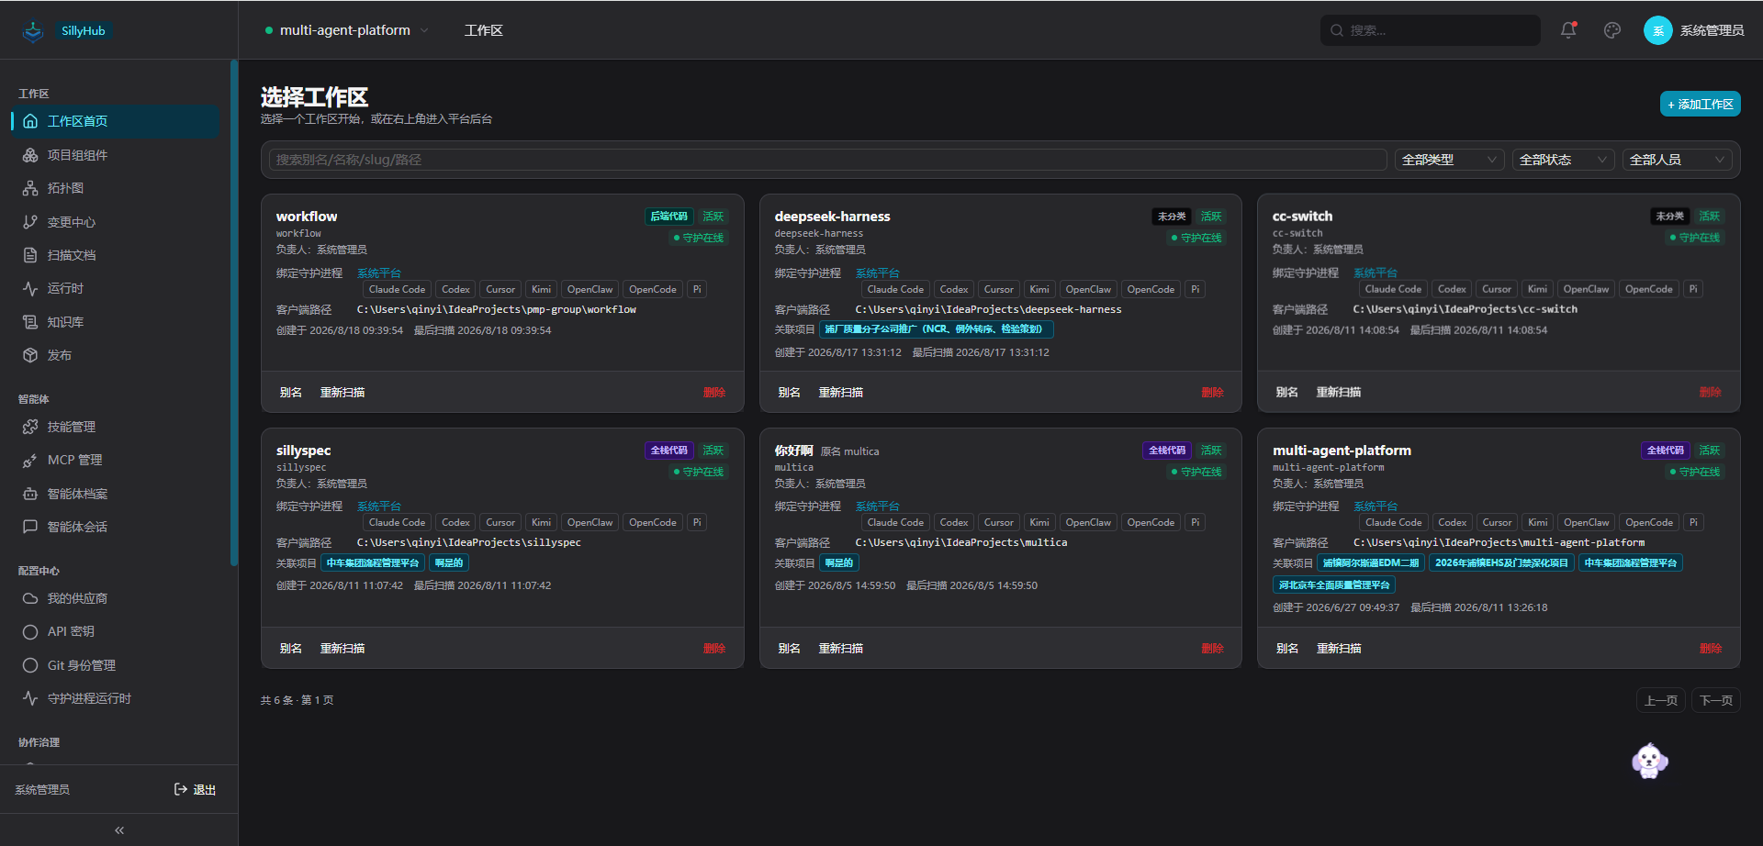
附录 A1 · 平台实拍
◀ 返回 P5
工作区首页
工作区首页 · 平台实拍
Notes:
附录演示页:从正文跳转而来,讲完点右上角返回。

Slide 22
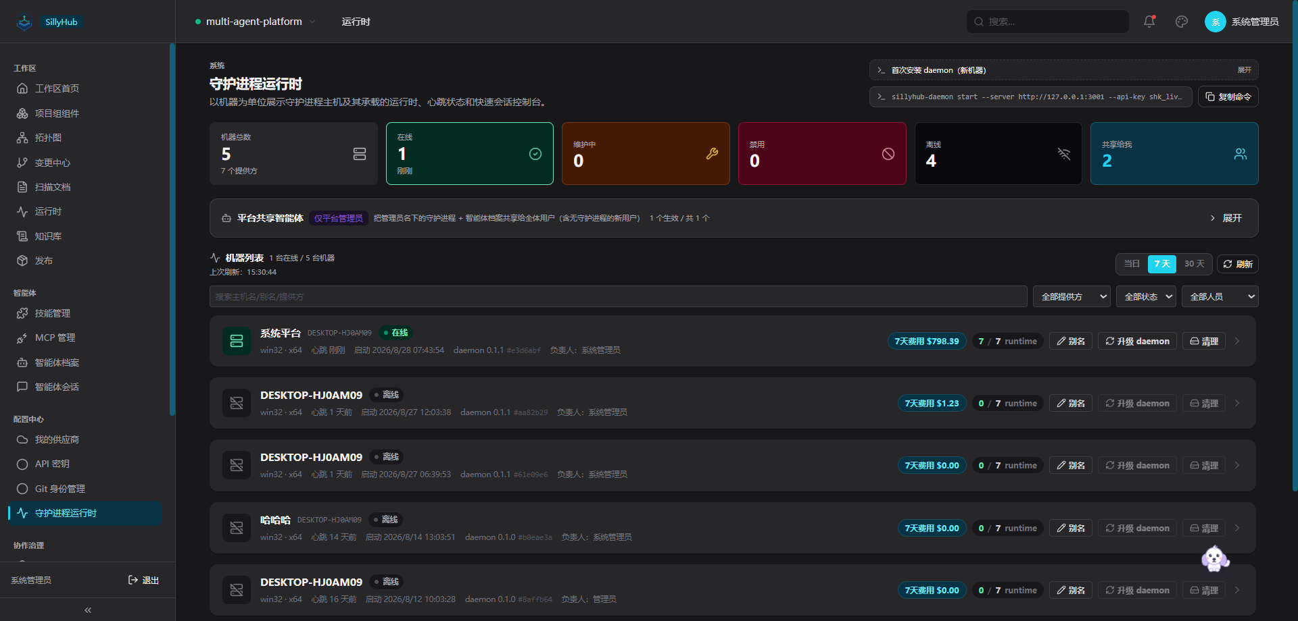
附录 A2 · 平台实拍
◀ 返回 P12
守护进程运行时 · 复制命令
守护进程运行时 · 复制命令 · 平台实拍
Notes:
附录演示页:从正文跳转而来,讲完点右上角返回。

Slide 23
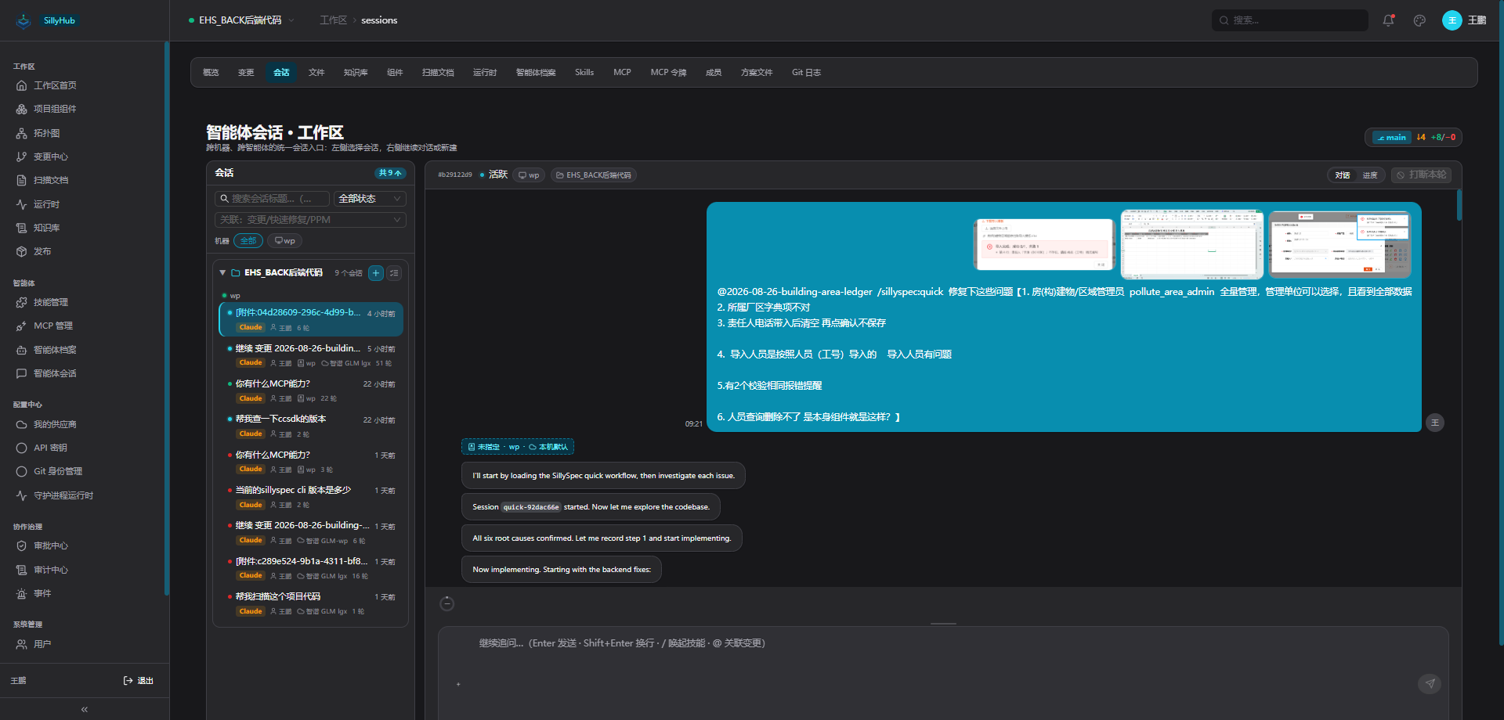
附录 A3 · 平台实拍
◀ 返回 P14
智能体会话 · 真实修复对话
智能体会话 · 真实修复对话 · 平台实拍
Notes:
附录演示页:从正文跳转而来,讲完点右上角返回。

Slide 24
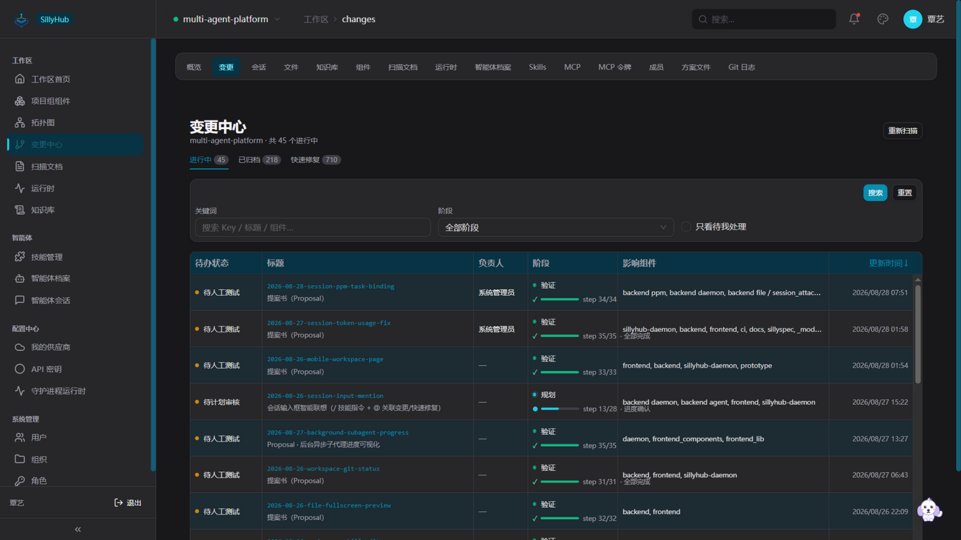
附录 A4 · 平台实拍
◀ 返回 P15
变更中心 · 阶段与进度
变更中心 · 阶段与进度 · 平台实拍
Notes:
附录演示页:从正文跳转而来,讲完点右上角返回。

Slide 25
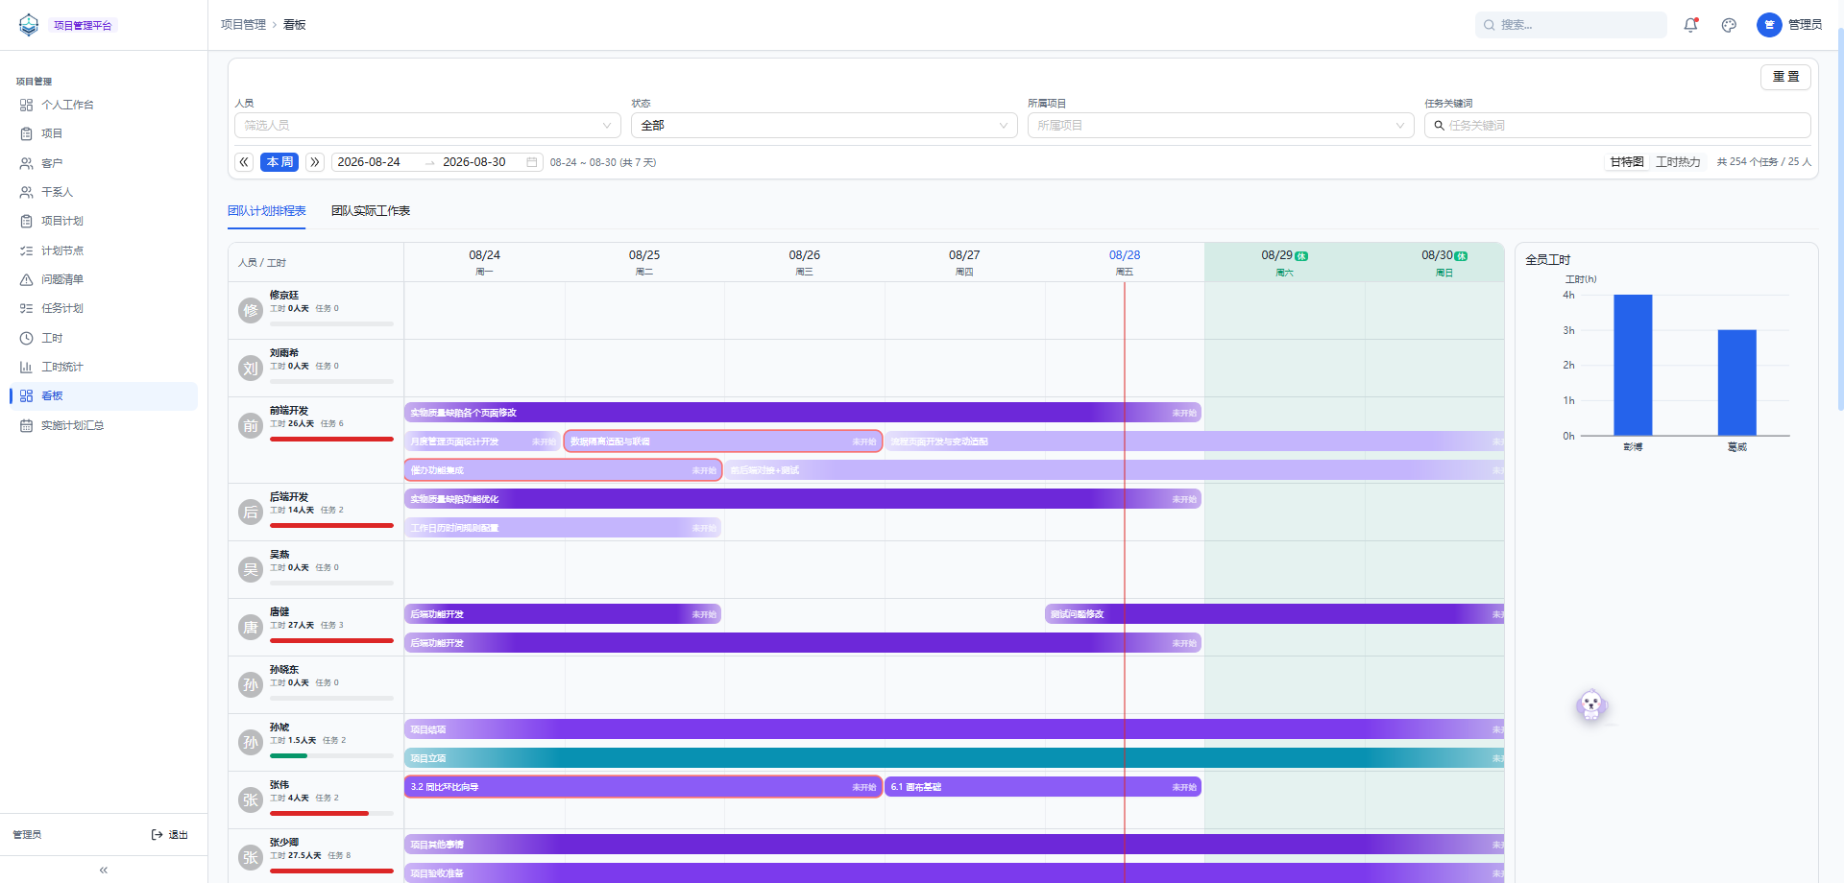
附录 A5 · 平台实拍
◀ 返回 P16
PPM 项目计划
PPM 项目计划 · 平台实拍
Notes:
附录演示页:从正文跳转而来,讲完点右上角返回。

Slide 26
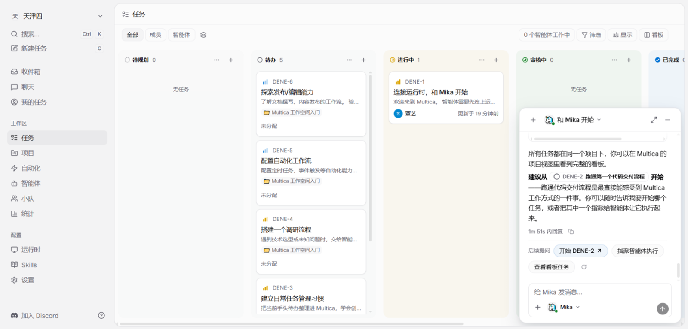
附录 A6 · 平台实拍
◀ 返回 P8
Multica 官方平台示例
Multica 官方平台示例 · 平台实拍
Notes:
附录演示页:从正文跳转而来,讲完点右上角返回。

